Slide 1
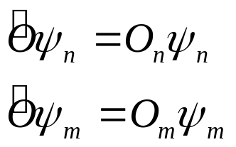


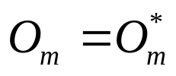
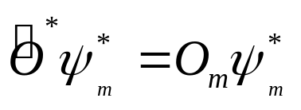
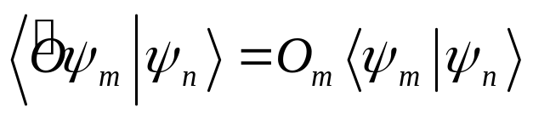
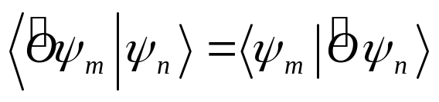
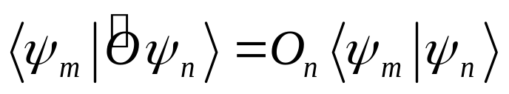
3.3 厄米算符的本征值和本征函数
性质
的证明：
且 ，因为 是厄米算符，它的本征函数是实数， 。本征方程的共轭方程为
由
及 的厄米性质， ，及

Slide 2
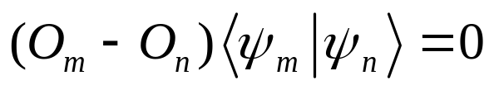
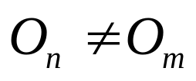
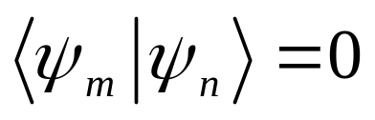
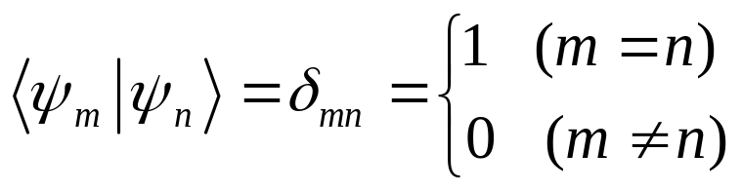
3.3 厄米算符的本征值和本征函数
得
又因
得
得证。若本征函数是正交归一化的，则有
厄米算符属于不同本征值的本征函数正交归一。

